Slide 1
Принципы проектирования

Slide 2
Принципы проектирования ПО
Принципы проектирования – это руководства, которые могут быть использованы при разработке сложных программных проектов и систем.
Применение принципов повышает вероятность создания системы, которую легко поддерживать и расширять в течение долгого времени (а это хорошая система).

Slide 3
Признаки плохой системы
Закрепощенность. Минимальное изменение системы затрагивает многие её компоненты («снежный ком»).
Неустойчивость. В результате внесённых изменений система разрушается в тех местах, которые не имеют прямого отношения к изменяемому компоненту.
Неподвижность. Систему трудно разделить на модули, которые могли бы использоваться в других системах.

Slide 4
Признаки плохой системы
Вязкость. Сделать что-то правильно намного сложнее, чем выполнить какие-либо некорректные действия.
Неоправданная сложность. Проект включает инфраструктуру, применение которой не влечёт непосредственной выгоды.
Неопределенность. Проект трудно читать и понимать. Недостаточно четко выражено содержимое проекта.

Slide 5
Принципы проектирования
Бертран Мейер: «Хороший принцип является абстрактным и опровергаемым.
  Абстрактность означает, что принцип должен описывать универсальное правило, а не конкретную практику.
  Опровергаемость означает, что у разумного человека должна быть возможность не согласиться с принципом.»
Notes:
Meyer B., Agile!: The Good, The Hype, and The Ugly. — Springer, 2014.

Slide 6
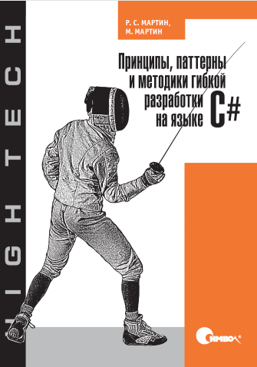
Принципы проектирования SOLID
Роберт Мартин публикует в конце 90-х в журнале C++ Report статьи на тему проектирования. В них он рассматривает известные ранее принципы проектирования, добавляет собственные соображения.
SOLID – акроним для первых пяти принципов, сформулированных Мартином.
Notes:
Читаем про Роберта Мартина в википедии:
https://www.wikiwand.com/ru/%D0%9C%D0%B0%D1%80%D1%82%D0%B8%D0%BD,_%D0%A0%D0%BE%D0%B1%D0%B5%D1%80%D1%82

Slide 7
Принципы проектирования SOLID
S | Принцип единственной ответственности The Single Responsibility Principle (SRP)
O | Принцип открытости/закрытости The Open Closed Principle (OCP)
L | Принцип подстановки Лисков The Liskov Substitution Principle (LSP)
I | Принцип разделения интерфейса The Interface Segregation Principle (ISP)
D | Принцип инверсии зависимостей The Dependency Inversion Principle (DIP)

Slide 8
Принципы проектирования
Замечание №1. Роберт Мартин сформулировал больше принципов (ещё и пару книг про это написал). SOLID просто самые «раскрученные».
Замечание №2. Кроме принципов SOLID, есть и другие принципы и наборы принципов. Например, паттерны GRASP (https://www.wikiwand.com/ru/GRASP).

Slide 9
Принцип единственной ответственности
Современная формулировка: каждый объект должен иметь одну ответственность, и эта ответственность должна быть полностью инкапсулирована в класс. Поведение объекта должно быть направлено исключительно на обеспечение этой ответственности.
Формулировка Р. Мартина: у класса должна быть только одна причина для изменения.

Slide 10
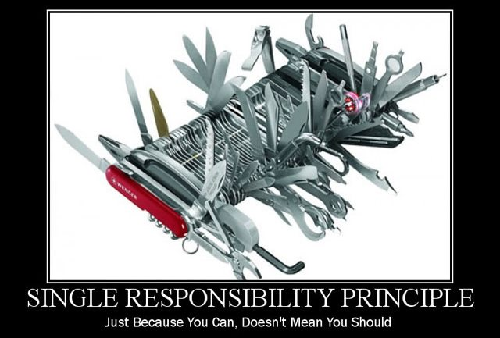
Принцип единственной ответственности
Почему меняется класс? Причины: меняются отношения между классами, меняются требования к классу.
Если класс выполняет много обязанностей (у него много ответственности), то и меняться класс будет часто.

Slide 11
Примеры нарушения принципа
1. God object. Объект, который делает всё: работа с файлами, базой, сетью, плюс «тонна» бизнес-логики.
2. SmartUI. Бизнес-логика в обработчиках событий.
3. Active Record. Совмещение в объекте бизнес-логики и работы с источником данных.
4. Совмещённая валидация. Совмещение в объекте бизнес-логики и валидации данных (впрочем, в простых сценариях это допустимо).
Notes:
Примеры расположены по принципу: от явного нарушения до «ну, с этим можно и поспорить…»

Slide 12
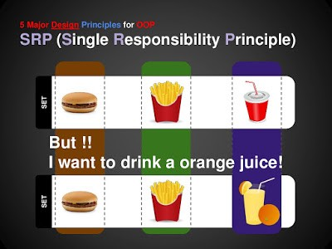
Что делать для соблюдения принципа
1. Рефакторинг Выделение класса (делегирование обязанностей).
2. Использование структурных паттернов (напр., Фасад).
3. TDD (разработка через тестирование).

Slide 13
Связность (Cohesion)
Связность – мера силы взаимосвязанности элементов внутри модуля; способ и степень, в которой задачи, выполняемые некоторым программным модулем, связаны друг с другом.
В случае класса связность характеризует то, насколько хорошо все методы класса соответствуют главной цели, – иначе говоря, насколько хорошо сфокусирован класс.
Notes:
Макконнелл, Стив. Совершенный код = Code Complete. — 2-е издание. — М.: Русская редакция, 2010. — С. 163-166. — 896 с. — (Мастер-класс). — ISBN 978-5-7502-0064-1.

Slide 14
Связность и SRP
Понятие связности и SRP связаны друг с другом: если класс слабосвязанный, то такой класс, как правило, нарушает принцип единственной ответственности.

Slide 15
Принцип открытости/закрытости
Формулировка: программные сущности (классы, модули и т.д.) должны быть открыты для расширения, но закрыты для изменения.

Slide 16
Значение OCP №1 (старое)
Бертран Мейер, 1988 год: изменения в проекте реализуются через наследование классов.
То есть, при необходимости изменения существующий класс не переписывается, а на его основе строится класс-наследник, реализующий изменения. В идеале, модуль с базовым классом даже повторно не компилируется.

Slide 17
Значение OCP №2 (новое)
Полиморфный OCP (1990-е):
  интерфейс допускает множественные реализации, которые могут быть полиморфно замещены одна на другую;
  при необходимости расширения создаётся интерфейс-наследник (и его реализации).

Slide 18
Примеры нарушения принципа
1. Применение типов без выделения абстракций. Это когда в коде используется конкретный класс. Вместо этого следует выделить интерфейс и ссылаться на него.
2. Проверка типа абстракции. Логика работы строится на основе проверок is, as, typeof. Следует выделить абстракцию и предоставить конкретные полиморфные реализации абстракции, зависящие от типа.
3. Нестабильный интерфейс. Если меняется интерфейс, меняются все реализации. Надо наследовать интерфейсы.

Slide 19
Принцип подстановки Лисков
Впервые озвучен Барбарой Лисков в 1987 году.
Формулировка (Роберта Мартина): функции, которые используют ссылки на базовые классы, должны иметь возможность корректно использовать объекты производных классов, не зная об этом.
Суть принципа: нужна правильная организация наследования классов.

Slide 20
Классический пример нарушения LSP
public class Rectangle
{
public virtual int Width { get; set; }
public virtual int Height { get; set; }
public int Aria() => Width * Height;
}
Notes:
Барбара Лисков

Slide 21
Классический пример нарушения LSP
public class Square : Rectangle
{
public override int Width {
set {
base.Width = value;
base.Height = value;
}
}
public override int Height {
set {
base.Height = value;
base.Width = value;
}
}
}
Notes:
Барбара Лисков

Slide 22
Классический пример нарушения LSP
// что будет, если в функцию передать объект Square?
public static void Test(Rectangle r)
{
r.Height = 10;
r.Width = 20;
if (r.Aria() != 200)
{
throw new Exception("Wrong aria!");
}
Console.WriteLine("Test passed");
}

Slide 23
Проектирование по контракту (Мейер)
Это метод проектирования, который предполагает, что разработчик должен определить формальные, точные и верифицируемые спецификации интерфейсов для компонентов системы.
При этом, кроме обычного определения абстрактных типов данных, также используются предусловия, постусловия и инварианты методов.
Notes:
https://habrahabr.ru/post/38612/

Slide 24
Контракты и наследование классов
Производные классы не должны усиливать предусловия (не должны требовать большего от своих клиентов).
Производные классы не должны ослаблять постусловия (гарантируют как минимум то же, что и базовый класс).
Производные классы не должны нарушать инварианты базового класса.
Производные классы не должны генерировать исключения, не описанные базовым классом.

Slide 25
Проектирование по контракту и LSP
Если классы нарушают принципы проектирования по контракту, они будут нарушать и LSP.
В примере ранее (Прямоугольник и Квадрат) у классов разные инварианты (инвариант Квадрата – ширина равна высоте).

Slide 26
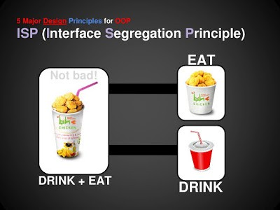
Принцип разделения интерфейса
Формулировка: много интерфейсов, специально предназначенных для клиентов, лучше, чем один интерфейс общего назначения.
Формулировка (Роберта Мартина): клиенты не должны зависеть от методов, которые они не используют.

Slide 27
Принцип разделения интерфейса
Слишком «толстые» интерфейсы необходимо разделять на более маленькие и специфические, чтобы клиенты маленьких интерфейсов знали только о методах, которые необходимы им в работе.
В итоге, при изменении метода интерфейса не должны меняться клиенты, которые этот метод не используют.

Slide 28
Сцепление (Coupling)
Сцепление – сила взаимосвязей между модулями; мера того, насколько взаимозависимы разные подпрограммы или модули.
Связь сцепления и ISP: если у системы сильное сцепление, то, как правило, нарушается принцип разделения интерфейса.

Slide 29
Принцип инверсии зависимостей
Формулировка:
  Модули верхнего уровня не должны зависеть от модулей нижнего уровня. Оба должны зависеть от абстракции.
  Абстракции не должны зависеть от деталей. Детали должны зависеть от абстракций.

Slide 30
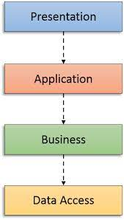
Пример нарушения DIP
Рассмотрим систему, в которой выделен слой бизнес-логики (BL) и слой доступа к объектам (DAL).
Если в BL непосредственно создаются конкретные объекты DAL – это нарушение DIP!

Slide 31
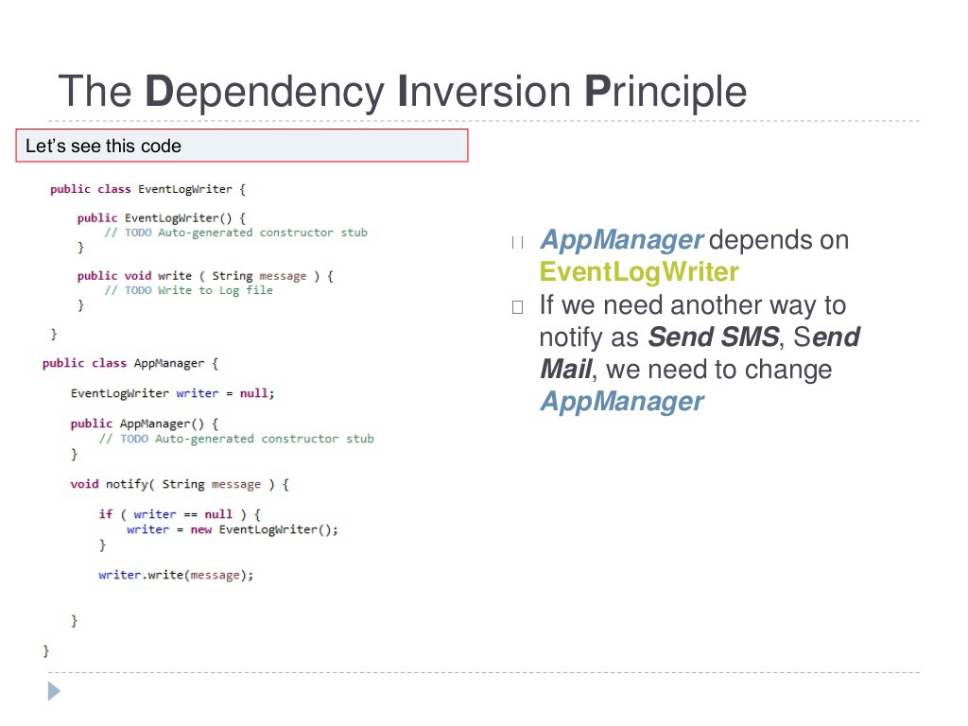

Slide 32
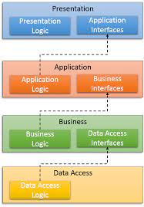
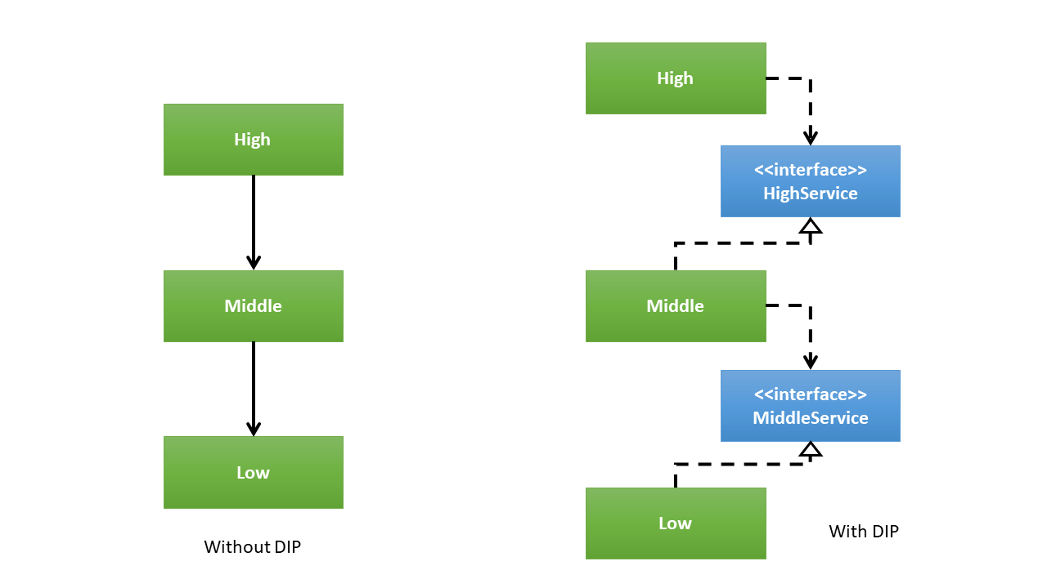
Как исправить нарушение DIP
Для соблюдения DIP нужно выделить интерфейс(ы) IDAL.
И BL, и DAL зависят от IDAL: DAL их реализует, а BL использует как тип объектов.

